Slide 1

5
3
1
مراجعة
الدرس 4
الدرس 3
الدرس 2
الدرس 1

Slide 2






أيقونات توجيهية
توجيهات الأستاذ(ة)
تعيين تلميذ للإجابة
المرور بين الصفوف
عرض فيديو
المرور للشريحة الموالية بعد عرض الفيديو
العمل في ثنائيات

Slide 3

برمجة الأسبوع الأول
(ة)خاص بالأستاذ
الدرس 2
الدرس 1
التناسبية: (5)
التناسبية (4)
الدرس 2
الدرس 1
الدرس 4
التناسبية: مراجعة وتوليف
فصل الملايين: قراءة وكتابة
حل المسائل
مراجعة
مراجعة وتثبيت دروس الأسبوع

Slide 4
درس اليوم
(ة)خاص بالأستاذ
التناسبية: مراجعة وتوليف

Slide 5

(ة)خاص بالأستاذ
مراحل الدرس
افتتاح الدرس
1
نمذجة
2
ممارسة موجهة
3
ممارسة مستقلة
4
اختتام الدرس
5

Slide 6
(ة)خاص بالأستاذ
عند نهاية الدرس
على الأقل 80% من المتعلمين سيكونون قادرين على:
أتعرف وأوظف الاستراتيجية المناسبة لملء جدول تناسبية تتمة للدرس السابق

Slide 7




مرحباً سنتابع درسا جديدا

Slide 8

(ة)خاص بالأستاذ
افتتاح الدرس
1
تصحيح الواجبات المنزلية
الحساب الذهني

Slide 9

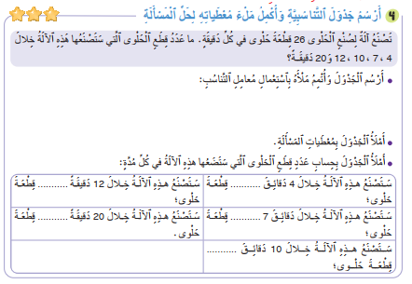
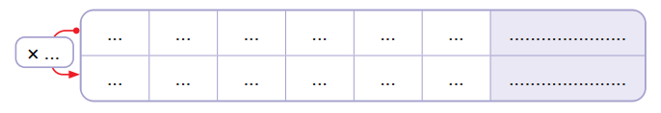
1
صححوا. لديكم دقيقة واحدة
20
12
10
7
4
1
المدة بالدقائق
26
520
312
260
182
104
26
عدد الحلوى
312
104
520
182
260

Slide 10

(ة)خاص بالأستاذ

Slide 11

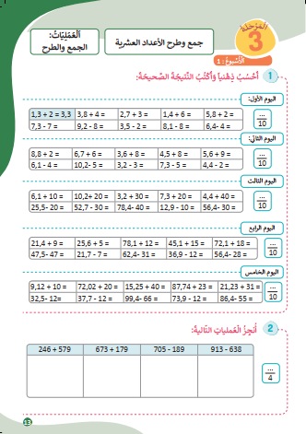
سنبدأ بالحساب الذهني. خذوا كراسات الحساب الذهني صفحة 13.

Slide 12
عرض فيديو الحساب الذهني

Slide 13

صححوا
16,1
30,2
33,2
27,3
44,4
5,5
22,7
38,4
2,9
26,4

Slide 14
(ة)خاص بالأستاذ
نمذجة
2
أحل مسائل تناسبية

Slide 15


نعيد مشاهدة فيديو الدرس السابق لنتعلم كيف نختار الاستراتيجية المناسبة لحل مسائل تناسبية

Slide 16

إعادة عرض فيديو النمذجة

Slide 17

من يذكرنا بما تعلمناه؟

Slide 18
(ة)خاص بالأستاذ
الممارسة الموجهة 1
ممارسة موجهة
3
3
3
النشاط 1
النشاط 2
النشاط 3

Slide 19
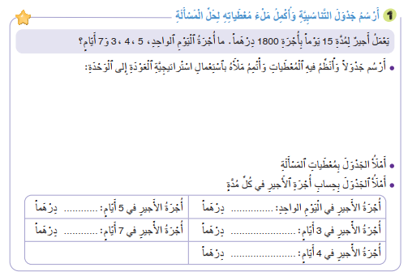
خذوا الكراسات؛ أنجزوا المسألة النشاط 1 صفحة 14

Slide 20
نصحح، من يقوم ليشرح لنا الخطوات
الاستراتيجية المناسبة هي العودة إلى الوحدة ثم نكمل الجدول باستراتيجية المضاعفات
840 | 360 | 480 | 600 | 120 | 1 800 | الأجرة (Dh)
7 | 3 | 4 | 5 | 1 | 15 | عدد الأيام
600
120
840
360
480

Slide 21
(ة)خاص بالأستاذ
الممارسة الموجهة 1
ممارسة موجهة
3
3
3
النشاط 1
النشاط 2
النشاط 3

Slide 22
خذوا الكراسات؛ أنجزوا المسألة النشاط 2 صفحة 14

Slide 23
نصحح، من يقوم ليشرح لنا الخطوات
الاستراتيجية المناسبة هي استراتيجية المضاعفات
25 | 3 | 4 | 8 | 9 | 1 | عدد التذاكر
300 | 36 | 48 | 96 | 108 | 12 | الثمن (Dh)
108
36
300
48
96

Slide 24
(ة)خاص بالأستاذ
الممارسة الموجهة 1
ممارسة موجهة
3
3
3
النشاط 1
النشاط 2
النشاط 3

Slide 25
خذوا الكراسات؛ أنجزوا المسألة النشاط 3 صفحة 15

Slide 26
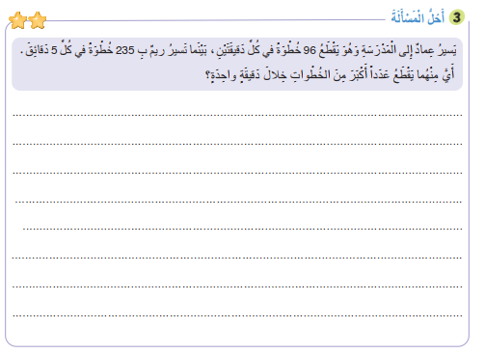
لديكم دقيقتان للإنجاز؛ سأمر بين الصفوف لمساعدتكم؛
2

Slide 27
الآن؛ ستشتغلون في ثنائيات
كل واحد يقارن إنجازه مع إنجاز زميله. تأكدوا أنكم اتبعتم الخطوات بشكل سليم.

Slide 28

صححوا
الاستراتيجية المناسبة هي استراتيجية المضاعفات
47 | 235 | عدد خطوات ريم
1 | 5 | عدد الدقائق
48 | 96 | عدد خطوات عماد
1 | 2 | عدد الدقائق
يقطع عماد عدد خطوات أكثر من ريم خلال الدقيقة الواحدة

Slide 29
(ة)خاص بالأستاذ
ممارسة مستقلة
4
أنجز بمفردي

Slide 30
خذوا الكراسات صفحة 15 وأنجزوا النشاط 4.

Slide 31
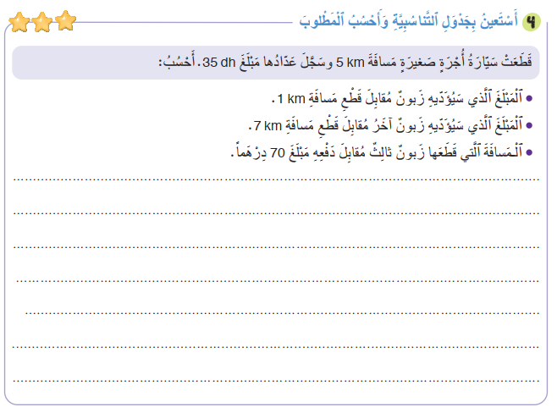

صححوا على كراساتكم
الاستراتيجية المناسبة هي استراتيجية معامل التناسب
70 | 7 | 1 | 5 | المسافة (km)
490 | 49 | 7 | 35 | مبلغ العداد (Dh)
× 7
المبلغ الذي سيؤديه الزبون مقابل 1 km هو 7 دراهم
المبلغ الذي سيؤديه الزبون مقابل 7 km هو 49 درهما
المبلغ الذي سيؤديه الزبون مقابل 70 km هو 490 درهما

Slide 32
انتبهوا جيدا! في المنزل، ستنجزون الأنشطة المتبقية على كراساتكم :
في الحصة القادمة سأختار أحدكم لتصحيح النشاط.

Slide 33
إلى اللقاء. في الحصة القادمة، سنقوم بتصحيح الأنشطة المنجزة في المنزل.

Slide 34


بناء على إنجازات المتعلمين خلال الممارسة المستقلة

